Slide 1

База данных для ресторанного бизнеса
Концептуальная модель
ER-диаграмма

Slide 2
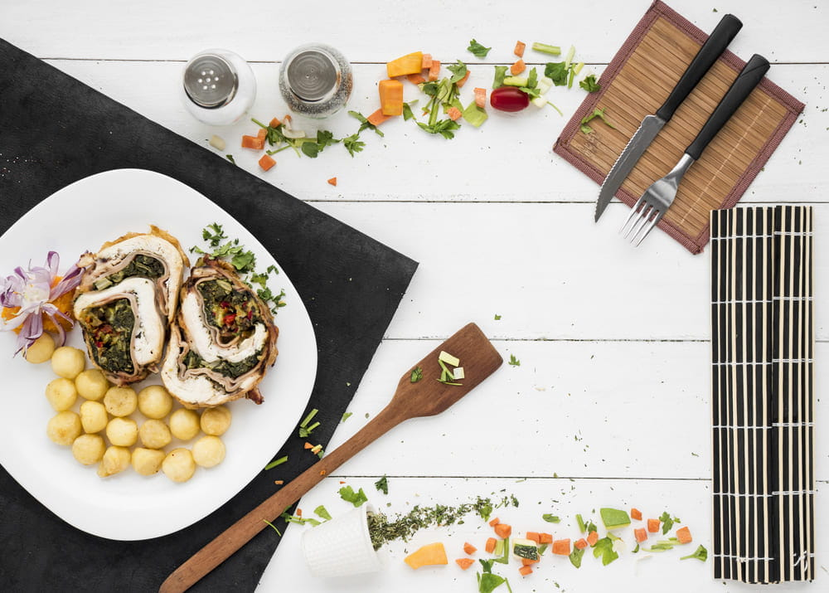
Задачи
Задачи
Создание БД для хранение информации о сотрудниках, продуктах, блюдах, поставщиках
Упрощение учета финансов, продуктов, блюд
Универсальность для разных заведений

Slide 3

Задачи
Путь решения
Создание концептуальной и физической моделей с помощью ER-диаграмм
Создание СУБД
Написание запросов
Создание индексов для таблиц
Сокрытие полей для увеличения безопасности

Slide 4

Задачи
Использование БД
С возможным добавлением некоторых полей или сущностей данная база данных готова к использованию в ресторанном бизнесе
Из БД можно узнать всю информацию о поставщиках, кухне и персонале
Недостатком может служить отсутствие клиентской базы, но она часто не нужна

Slide 5
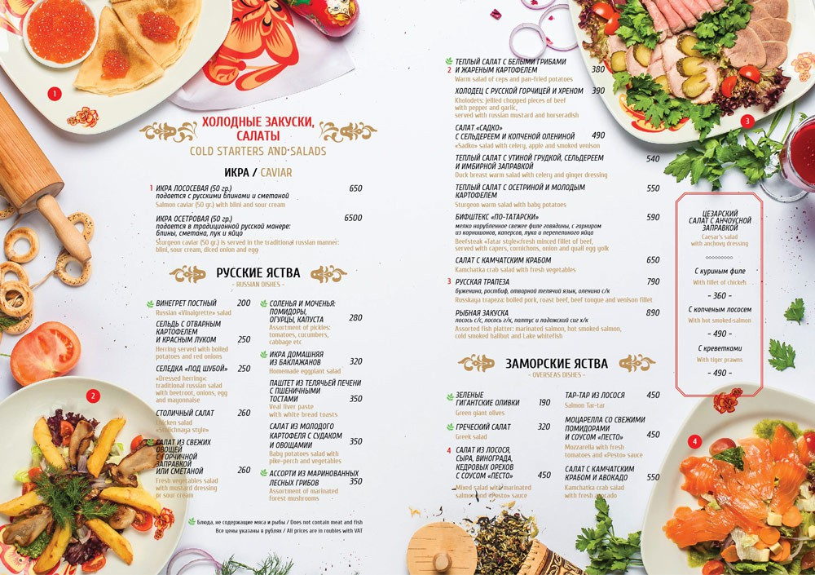
Задачи
Почему это актуально?
Возможность с минимальными изменениями интегрировать базу данных в любой ресторанный бизнес
Удобство заполнения, отсутствие ненужных полей и связей
Мобильность, легкая модификация
Отсутствие очевидных проблем с безопасностью в виду с разделением сущностей

Slide 6
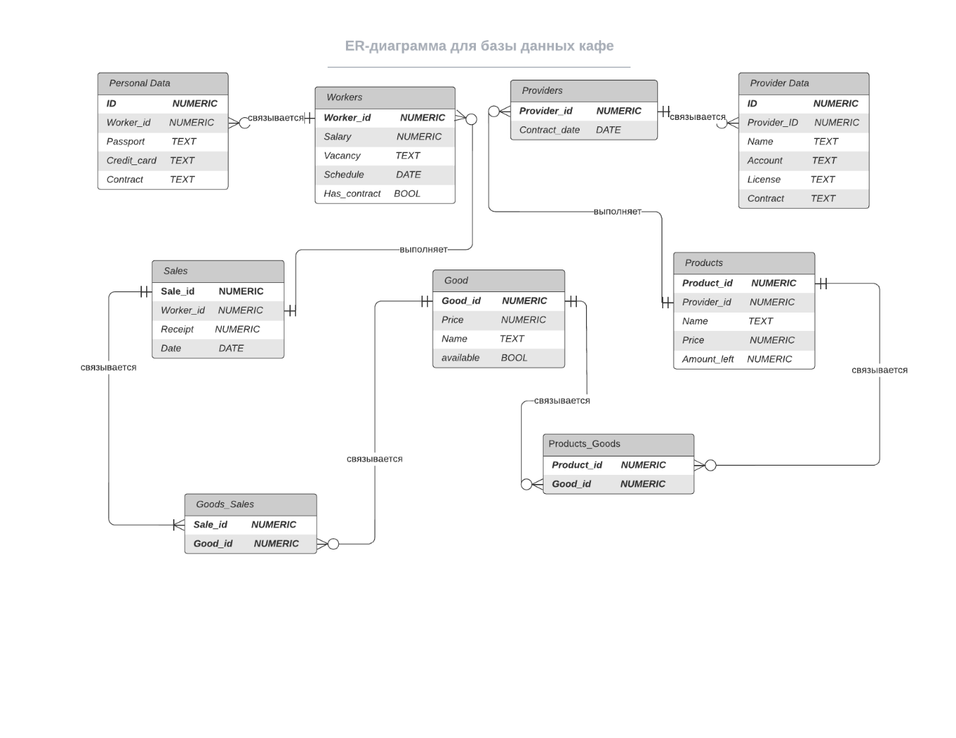
ER-диаграмма

Slide 7
Физическая модель. Сотрудники
Название | Описание | Тип данных | Ограничения
Worker_id | id сотрудника | NUMERIC | pk
Salary | зарплата | DOUBLE | >= 0
Vacancy | должность | TEXT
Schedule | Количество отработанных смен | NUMERIC | >= 0
Has_contract | Есть ли договор о найме | BOOL | Notnull
Название | Описание | Тип данных | Тип данных
id | pk | NUMERIC | pk
Worker_id | id сотрудника | NUMERIC | lk
Passport_series | Серия паспорта | TEXT | Length = 4
Passport_number | Номер паспорта | TEXT | Length = 6
Credit_card | Номер карты для зп | TEXT | Length = 19
Contract | Номер договора | TEXT

Slide 8
Физическая модель. Поставщики
Название | Описание | Тип данных | Ограничения
Provider_id | id поставщика | NUMERIC | pk
Contract_date | Дата окончания контракта | DATE | NULL, если нет договора
Название | Описание | Тип данных | Тип данных
id | id | NUMERIC | pr
Provider_id | id поставщика | NUMERIC | lk
Prov_Name | Название поставщика | TEXT | Notnull
License | Номер лицензии | TEXT
Contract | Номер контракта | TEXT
Account | Номер счета | TEXT

Slide 9
Физическая модель. Продажи
Название | Описание | Тип данных | Ограничения
Sale_id | id продажи | NUMERIC | pk
Worker_id | id сотрудника, совершившего продажу | NUMERIC | lk
Receipt | Сумма чека | DOUBLE | notnull
Sale_date | Дата покупки | DATE | notnull
Название | Описание | Тип данных | Ограничения
Sale_id | id продажи | NUMERIC | lk
Good_id | id продукта | NUMERIC | lk

Slide 10
Физическая модель. Продукты
Название | Описание | Тип данных | Ограничения
Product_id | id продукта | NUMERIC | pk
Provider_id | id поставщика | NUMERIC | lk
Product_name | Название продукта | TEXT | notnull
Sale_date | Дата покупки | DATE | notnull
Units_desc | Единицы измерения | TEXT
Valid_from | Дата производства | DATE | notnull
Valid_to | Окончание срока годности | DATE
Название | Описание | Тип данных | Ограничения
Product_id | id продукта | NUMERIC | lk
Good_id | id блюда | NUMERIC | lk

Slide 11
Физическая модель. Блюда
Название | Описание | Тип данных | Ограничения
Good_id | id блюда | NUMERIC | pk
Price | цена блюда | NUMERIC | > 0
Good_name | Название блюда | TEXT | notnull
Sold_cnt | Количество проданных блюд | NUMERIC
Valid_from | Дата изготовления | DATE | notnull
Valid_to | Окончание срока годности | DATE
Название | Описание | Тип данных | Ограничения
Product_id | id продукта | NUMERIC | lk
Good_id | id блюда | NUMERIC | lk

Slide 12

Задачи
Почему такие отношения?
Необходимость поддержки информации о сотрудниках, продуктах, товарах, поставщиках
Поддержки связей между товарами и продуктами, продуктами и поставщиками, товарами и сотрудниками
Наличие возможности сделать отношения не «один-один» между сотрудниками и должностями, а «один-много»
БД в 3 НФ, благодаря чему использование упрощается

Slide 13

Задачи
Проблемы
Отсутствие клиентской базы
Неудобство использования, если у каждого сотрудника только одна должность
Неудобство обновлять информацию о конкретной вакансии
Отсутствие информации о количестве доступных блюд

